Slide 1
МАТЕМАТИКА
5
КЛАСС
Тема:
ДЕЛЕНИЕ
И ДРОБИ

Slide 2
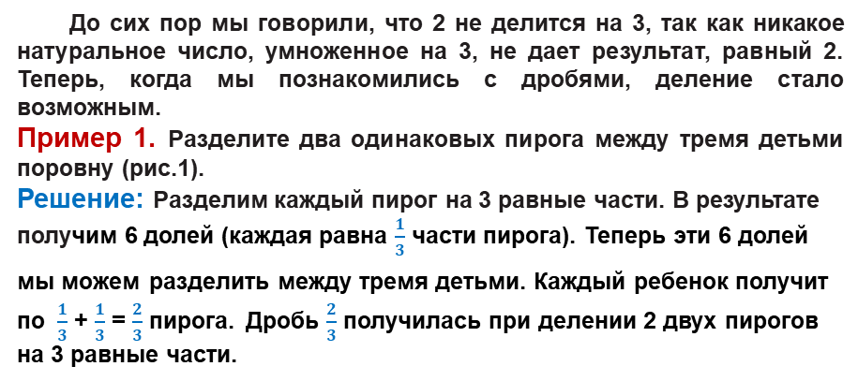
ОБОГАЩАЕМ ЗНАНИЯ
До сих пор мы говорили, что 2 не делится на 3, так как никакое натуральное число, умноженное на 3, не дает результат, равный 2. Теперь, когда мы познакомились с дробями, деление стало возможным.
Пример 1. Разделите два одинаковых пирога между тремя детьми поровну (рис.1).
Решение: Разделим каждый пирог на 3 равные части. В результате получим 6 долей (каждая равна $\frac{1}{3}$ части пирога). Теперь эти 6 долей мы можем разделить между тремя детьми. Каждый ребенок получит по $\frac{1}{3}$ + $\frac{1}{3}$ = $\frac{2}{3}$ пирога. Дробь $\frac{2}{3}$ получилась при делении 2 двух пирогов на 3 равные части.

Slide 3
ОБОГАЩАЕМ ЗНАНИЯ
Следовательно, 2 : 3 = $\frac{2}{3}.$ Поэтому дробную черту можно рассматривать как знак деления.

Slide 4
ОБОГАЩАЕМ ЗНАНИЯ
Если деление производится без остатка, то частным является натуральное число. Если же деление производится с остатком, то частным является дробное число.
Например, 32 : 4 = $\frac{32}{4}$ = 8, 5 : 1 = $\frac{5}{1}$ = 5, 4 : 7 = $\frac{4}{7}$, 13 : 5 = $\frac{13}{5}$
Пример 2. Представьте число 4 в виде дроби со знаменателем 6.
Решение: Сначала нужно найти такое число, чтобы при делении его на 6 получилось 4. Это число равно произведению 4 и 6, т.е. числу 24. Следовательно, 4 = $\frac{24}{6}$
В общем случае, любое натуральное число можно представить в виде дроби с любым натуральным знаменателем. Числитель этой дроби будет равен произведению данного числа на знаменатель.
5 = $\frac{20}{4}$ = $\frac{30}{6}$ = $\frac{45}{9}$

Slide 5
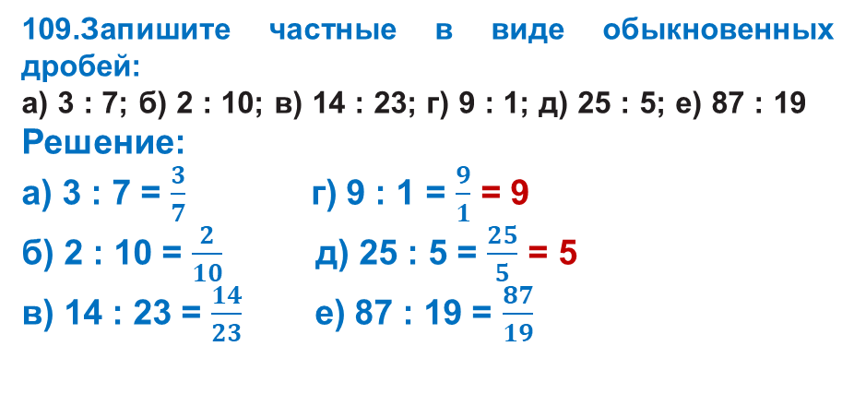
РЕШЕНИЕ ЗАДАЧ
109.Запишите частные в виде обыкновенных дробей:
а) 3 : 7; б) 2 : 10; в) 14 : 23; г) 9 : 1; д) 25 : 5; е) 87 : 19
Решение:
а) 3 : 7 = $\frac{3}{7}$ г) 9 : 1 = $\frac{9}{1}$ = 9
б) 2 : 10 = $\frac{2}{10}$ д) 25 : 5 = $\frac{25}{5}$ = 5
в) 14 : 23 = $\frac{14}{23}$ е) 87 : 19 = $\frac{87}{19}$

Slide 6
РЕШЕНИЕ ЗАДАЧ
110. Используя рис.2, запишите натуральное число в виде дроби.
8
2 = $\frac{16}{8}$
3 = $\frac{24}{8}$

Slide 7
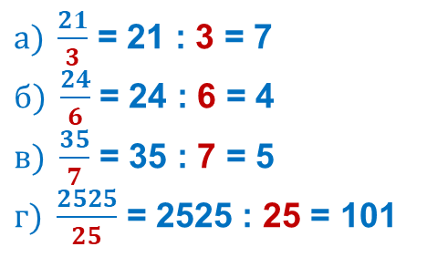
РЕШЕНИЕ ЗАДАЧ
111. Запишите дробь как частное и найдите ее значение:
$а) \frac{21}{3}$ = 21 : 3 = 7
$б) \frac{24}{6}$ = 24 : 6 = 4
$в) \frac{35}{7}$ = 35 : 7 = 5
$г) \frac{2525}{25}$ = 2525 : 25 = 101

Slide 8
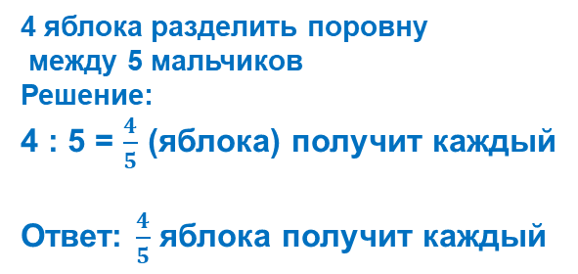
РЕШЕНИЕ ЗАДАЧ
112. 5 мальчиков разделили поровну между собой 4 яблока. Какая часть яблока досталась каждому из них?
4 яблока разделить поровну
между 5 мальчиков
Решение:
4 : 5 = $\frac{4}{5}$ (яблока) получит каждый
Ответ: $\frac{4}{5}$ яблока получит каждый

Slide 9
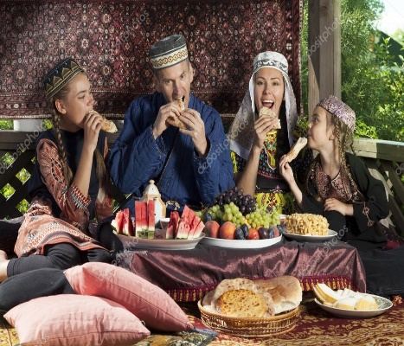
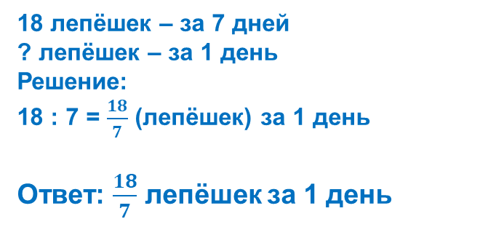
РЕШЕНИЕ ЗАДАЧ
113. За одну неделю семья употребляет 18 лепешек. Выразите в виде дроби количество лепешек, употребляемых этой семьей за один день.
18 лепёшек – за 7 дней
? лепёшек – за 1 день
Решение:
18 : 7 = $\frac{18}{7}$ (лепёшек) за 1 день
Ответ: $\frac{18}{7}$ лепёшек за 1 день

Slide 10
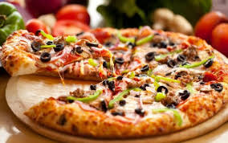
РЕШЕНИЕ ЗАДАЧ
114. Две пиццы поровну разложили на 5 тарелок. Выразите в виде дроби количество пиццы на каждой тарелке.
2 пиццы – на 5 тарелках
? пиццы – на 1 тарелке
Решение:
2 : 5 = $\frac{2}{5}$ (пиццы) на 1 тарелке
Ответ: $\frac{2}{5}$ пиццы на 1 тарелке

Slide 11
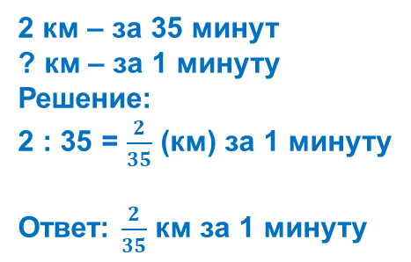
РЕШЕНИЕ ЗАДАЧ
115. Халима прошла 2 км за 35 минут. Выразите в виде дроби, сколько километров она прошла за 1 минуту.
2 км – за 35 минут
? км – за 1 минуту
Решение:
2 : 35 = $\frac{2}{35}$ (км) за 1 минуту
Ответ: $\frac{2}{35}$ км за 1 минуту

Slide 12
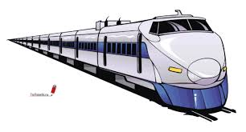
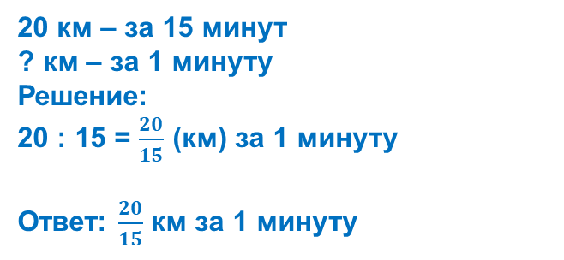
РЕШЕНИЕ ЗАДАЧ
116. Поезд преодолевает путь в 20 км за 15 минут. Выразите в виде дроби путь, который он преодолевает за 1 минуту.
20 км – за 15 минут
? км – за 1 минуту
Решение:
20 : 15 = $\frac{20}{15}$ (км) за 1 минуту
Ответ: $\frac{20}{15}$ км за 1 минуту

Slide 13
ЗАДАНИЯ ДЛЯ САМОСТОЯТЕЛЬНОЙ РАБОТЫ

